Slide 1




Dan odprtih vrat Inštituta za energetiko
Krško, 20. 9. 2024

Slide 2

PRAVNO OBVESTILO:
Na vseh dogodkih projekta oooZnanost! poteka snemanje in fotografiranje z namenom promocije in poročanja o dogodku. Če vstopite na lokacijo (spletnega) dogodka, boste lahko posneti in fotografirani. Z vstopom na to lokacijo, dajete dovoljenje organizatorjem in Evropski komisiji, da vas lahko snemajo, fotografirajo, zvočno snemajo in uporabijo vaše posnetke po lastni presoji. Obiskovalci zato ne boste uveljavljali nobene odgovornosti proti organizatorjem in Evropski komisiji v zvezi z zgoraj navedenim.
V kolikor se z zgoraj navedenim ne strinjate, vljudno prosimo, da s tem seznanite organizatorje na: ern@um.si. E-sporočilu obvezno priložite visokokakovostni sken fotografije z osebnega dokumenta, da vas lahko organizator izloči iz vseh posnetkov in fotografij skupaj z navedbo, na kateri lokaciji in katerega dne bi lahko bili posneti s strani organizatorjev. Pooblaščena oseba za varstvo podatkov Univerze v Mariboru je izr. prof. dr. Miha Dvojmoč (dpo@um.si).
»Financira Evropska unija. Za izražena stališča in mnenja odgovarja samo avtor (ali avtorji) in ne odražajo nujno stališč Evropske unije ali Evropske izvajalske agencije za raziskave. Niti Evropska unija niti Evropska izvajalska agencija za raziskave ne moreta biti odgovorna zanje.«

Slide 3
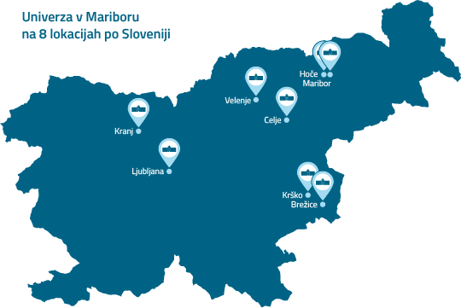

Slide 4
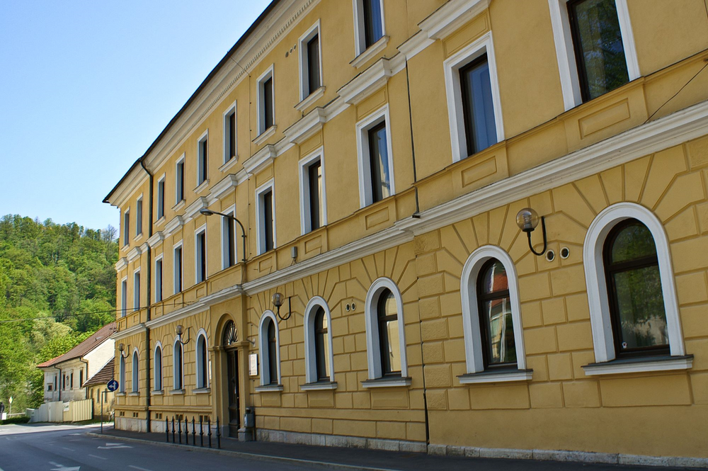
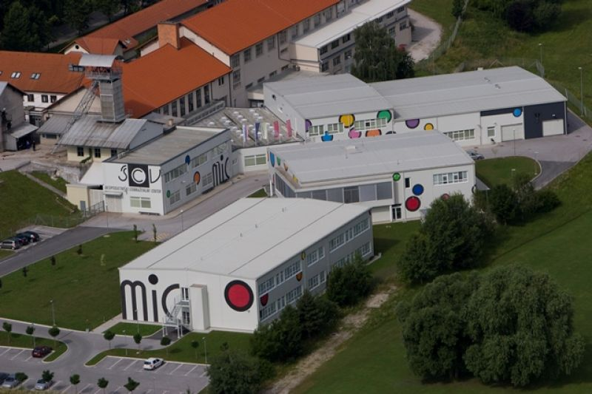
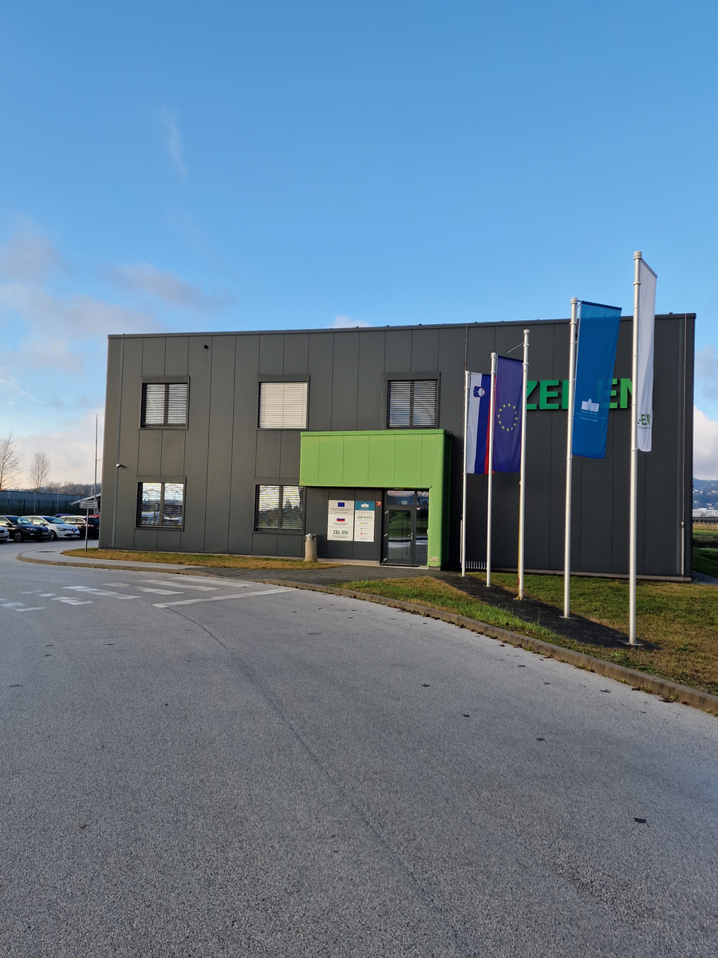
Fakulteta za energetiko - lokacije
Krško - sedež fakultete
Hočevarjev trg 1
Velenje - dislocirana enota
Koroška cesta 62a
Krško - Inštitut za energetiko
Vrbina 18

Slide 5
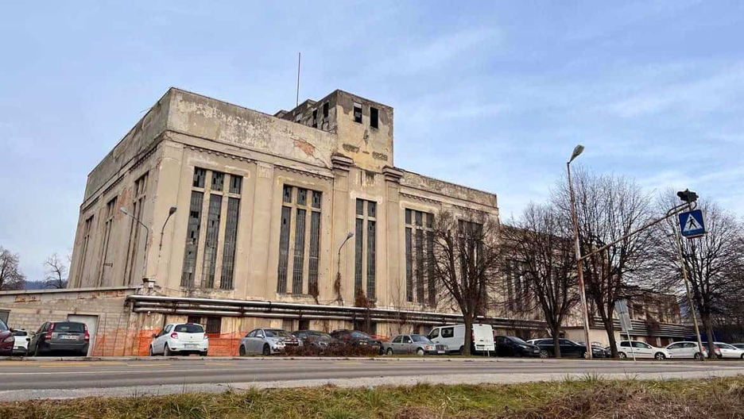
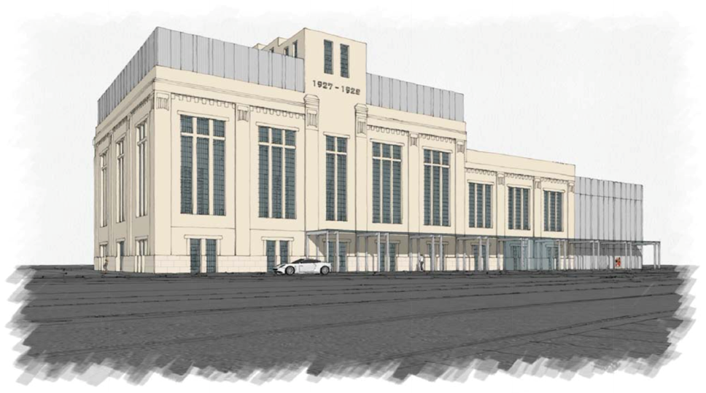
Velenje - prestrukturiranje regije
trenutno
predvideno

Slide 6
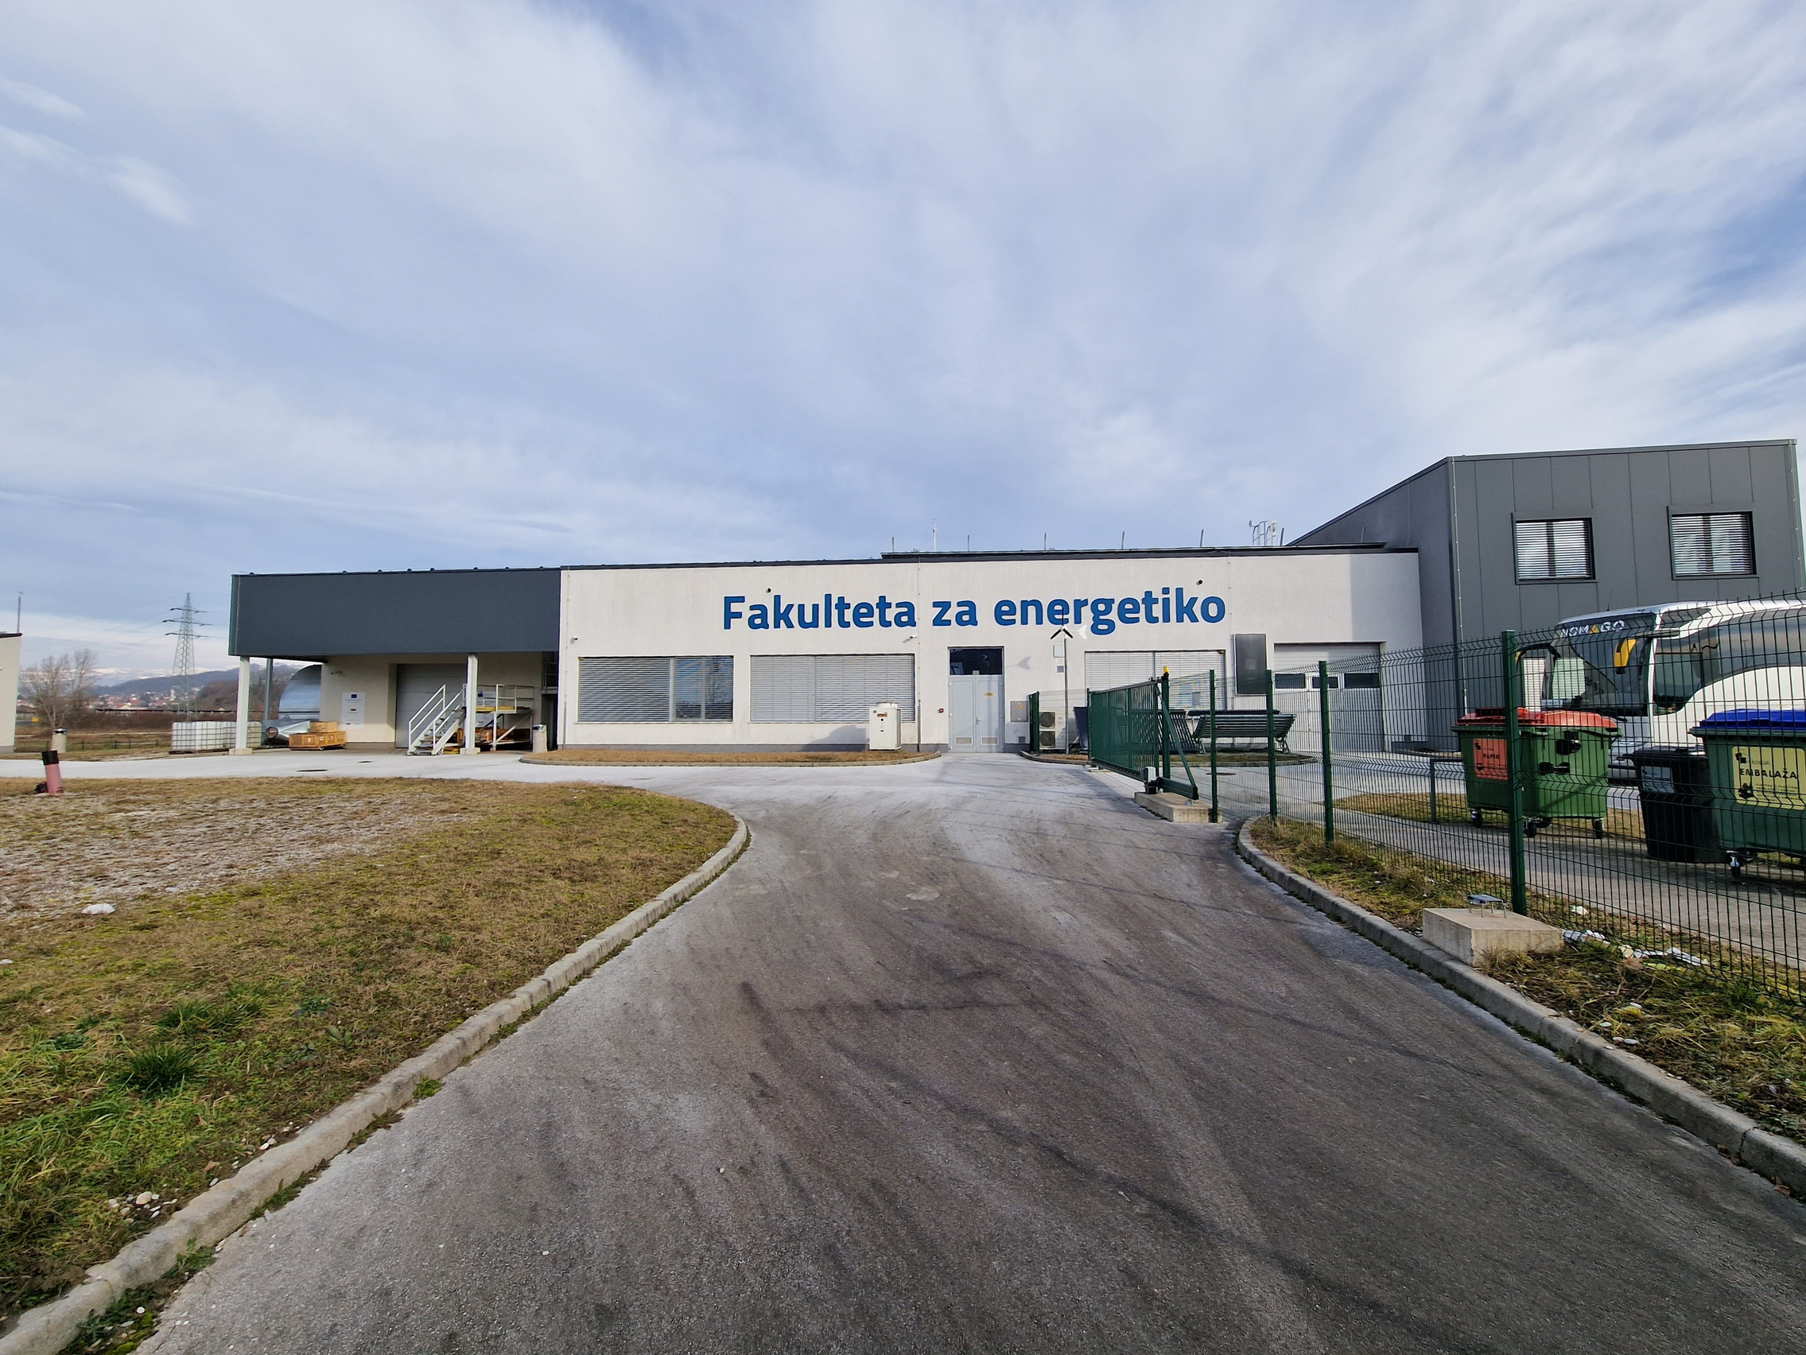
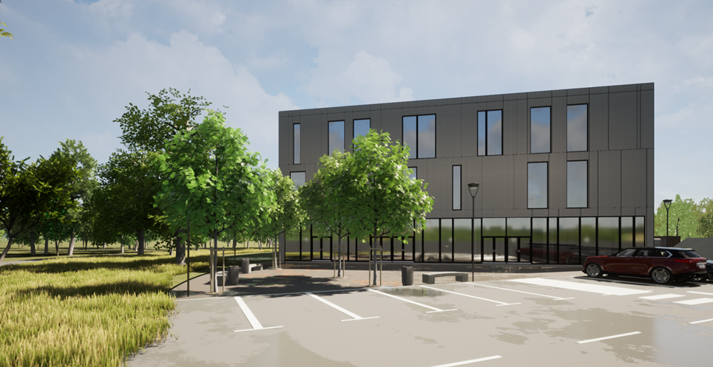
Krško - novogradnja prizidka
trenutno
predvideno

Slide 7
Študijski programi
Fakultete za energetiko
novi študijski program Jedrska energetika

Slide 8
Študijski programi
DOKTORSKI
Energetika
3.STOPNJA
Dr. Ime Priimek
MAGISTRSKI
Energetika
2.STOPNJA
Ime Priimek, mag. inž. energ.
VISOKOŠOLSKI STROKOVNI
Energetika
UNIVERZITETNI
Energetika
1.STOPNJA
Ime Priimek, dipl. inž. energ. (VS)
Ime Priimek, dipl. inž. energ. (UN)

Slide 9

Visoka stopnja zaposljivosti
100,00%
dr.
III. stopnja
99,36%
mag. inž. energ.
II. stopnja
99,31%
dipl. inž. energ. (VS)
dipl. inž. energ. (UN)
I. stopnja
Vir podatkov: Zavod za zaposlovanje RS, 31. 5. 2024

Slide 10
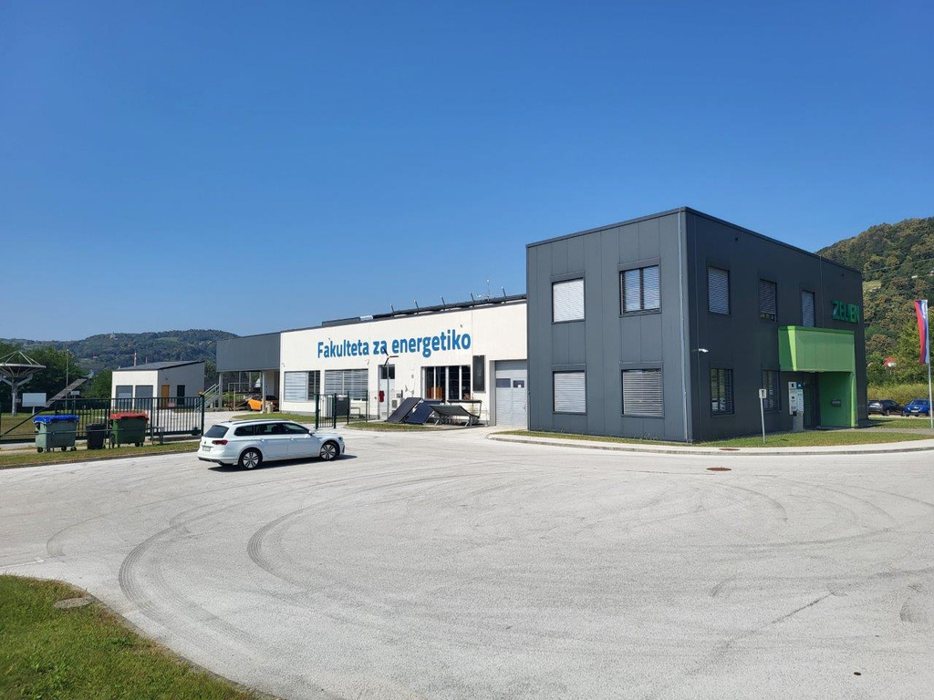
Inštitut za energetiko

Slide 11
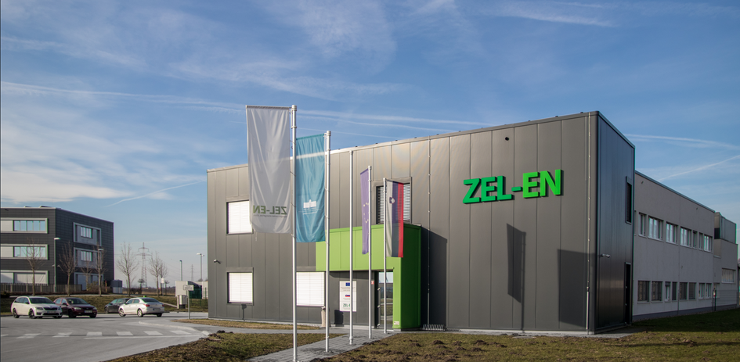
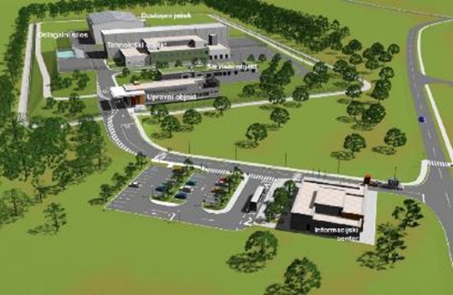
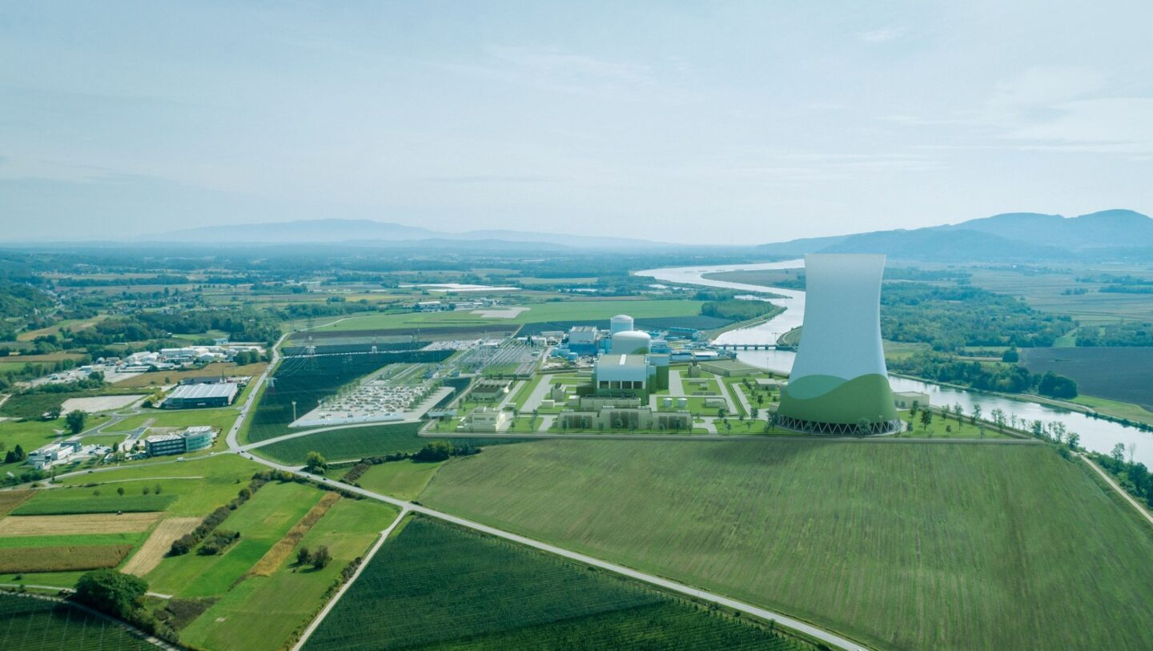
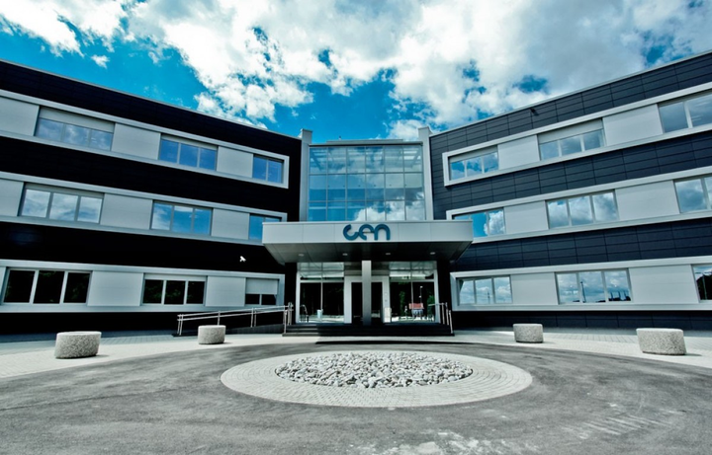
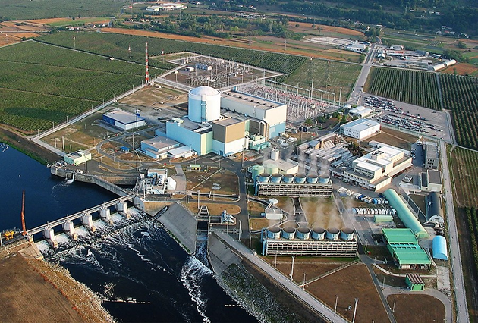
PC Vrbina – poslovna cona energetike
Inštitut za energetiko
Razvojni center ZEL - EN
odlagališče NSRAO
projekt JEK 2
GEN energija
Nuklearna elektrarna Krško

Slide 12
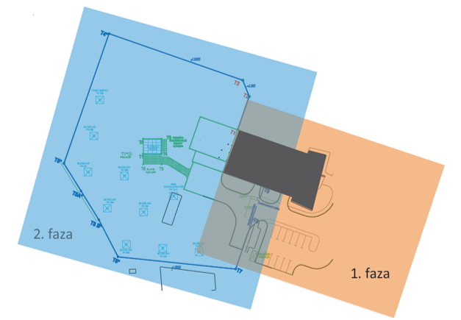
Inštitut za energetiko
Leto 2011
Ustanovitev podjetja ZEL - EN
Leto 2014
FE je uporabljala cca 430 m2 prostorov z osnovno laboratorijsko opremo
(razvojni center ZEL-EN)
Leto 2015
2. faza Inštituta za energetiko
•Dodatnih 150 m2 prostorov
(LAHET, CADER, raziskovalni objekt)
•Energetski poligon
•4 mio EUR dodatne opreme za vse laboratorije IE

Slide 13
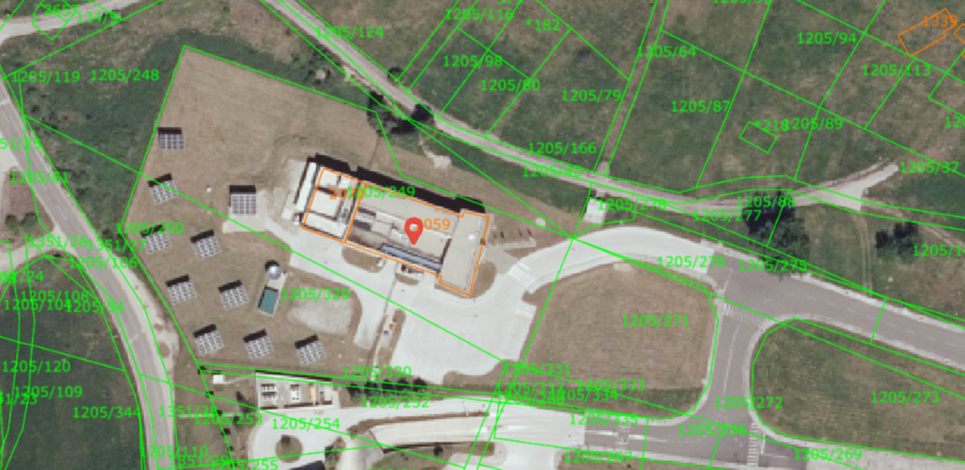
Inštitut za energetiko
3. faza
Lokacija
novogradnje

Slide 14


Inštitut za energetiko
nova oprema RiUM
Leto 2021
  Preizkuševalna temperaturna komora 211.312,54 EUR
  6-osna varilna robotska roka s krmiljem in premično varilno celico na kolesih 120.139,50 EUR
  Enosmerni napajalni sistem za simulacije razpršenih virov s sklopom opreme za upravljanje energetskih sistemov skupaj s hibridnim sončnim sistemom 683.692,88 EUR
Leto 2022
  Modul za hitro rentgensko spektralno kemično analizo materialov 16.503,55 EUR
  Merilni sistem za merjenje hitrosti toka 308.660,00 EUR
Leto 2023
  Sistem za neprekinjeno zajemanje in shranjevanje merilnih podatkov z visoko hitrostjo in visoko ločljivostjo 26.194,62 EUR
2021 - 2023
(1,37 mio EUR)

Slide 15
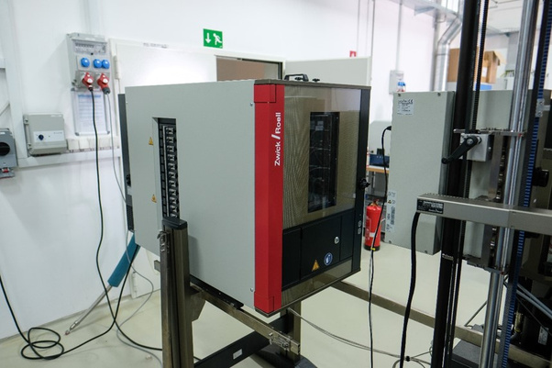
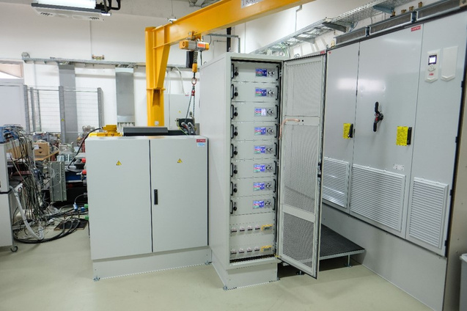
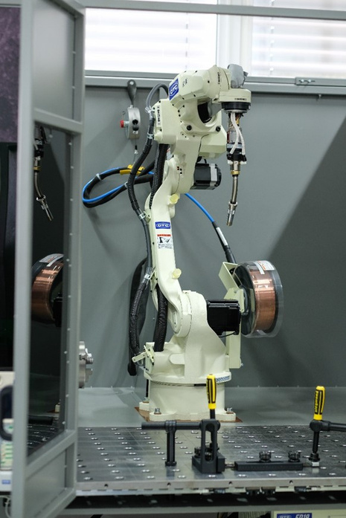
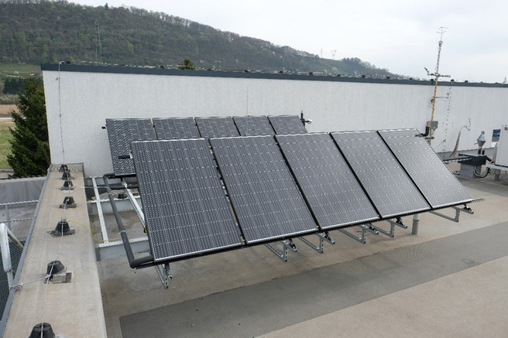
Inštitut za energetiko
nova oprema RiUM
2021 - 2023
(1,37 mio EUR)

Slide 16
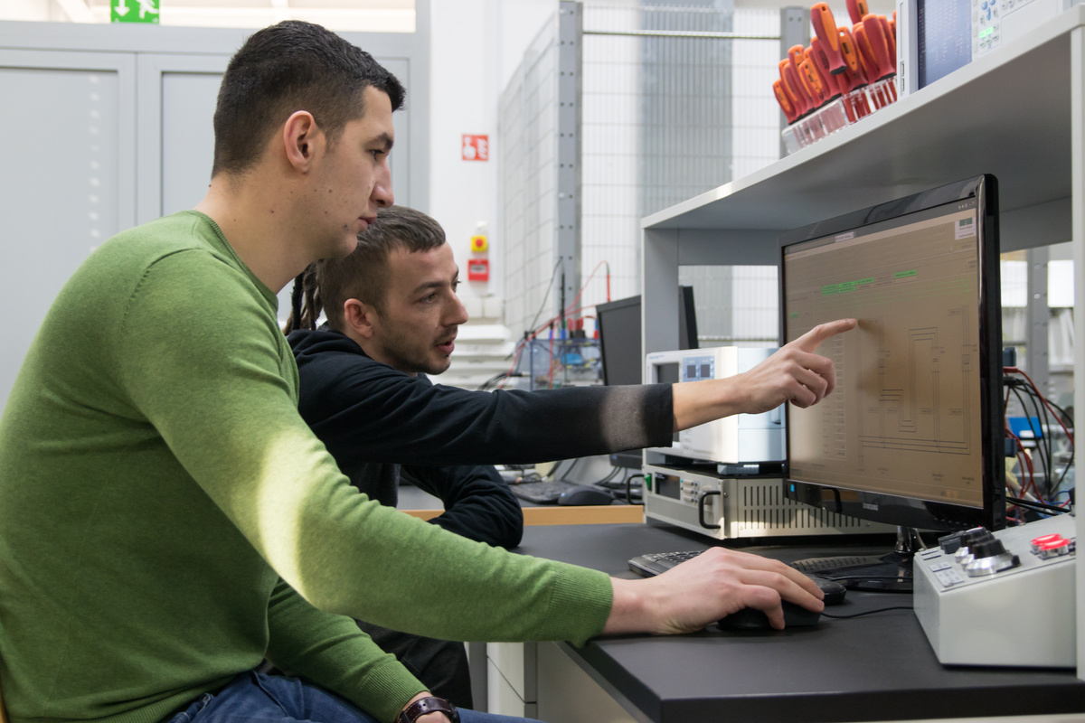
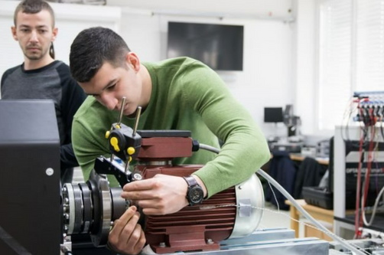
Laboratorij za aplikativno elektrotehniko
Laboratorij za ekologijo in varstvo okolja
Laboratorij za električne stroje in pogone
Laboratorij za energetske pretvorbe
Laboratorij za energetski management in inženiring
Laboratorij za jedrsko energetiko
Laboratorij za alternativne aero in hidro energetske tehnologije
Laboratorij za termomehaniko, termoenergetiko in nanotehnologije
Laboratorij za virtualni inženiring

Slide 17
Ogled laboratorijskih kapacitet
Inštituta za energetiko

